Slide 1
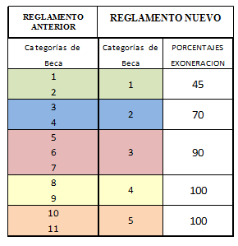
Estructura de las categorías de beca
Haga clic para modificar el estilo de texto del patrón
Segundo nivel
Tercer nivel
Cuarto nivel
Quinto nivel

Slide 2
Atención Población Estudiantil
De acuerdo con el nuevo Reglamento de
Adjudicación de Becas a la Población Estudiantil,
los beneficios complementarios de:
Monto económico por gastos de carrera.
Pobreza extrema.
Alimentación.
No deben solicitarse ya que se asignan de oficio.

Slide 3
Atención Población Estudiantil
De acuerdo con el nuevo Reglamento de Adjudicación de Becas a la Población Estudiantil, los beneficios complementarios de:
Transporte y reubicación geográfica
(23 al 26 de febrero)
Préstamo de libros
(9 al 27 de marzo)
Préstamo de dinero
(9 de marzo al 12 junio)
Servicio de odontología y optometría
(9 de marzo al 12 junio)
Deben solicitarse vía web en los plazos definidos en el calendario estudiantil universitario.

Slide 4
Requisitos de promedio ponderado y carga académica
Requisito del promedio ponderado modificado (Rendimiento Académico).
Estudiantes de Grado Promedio ponderado modificado anual de al menos siete (7). Artículo 20.
Estudiantes de Posgrado
Promedio Ponderado del ciclo lectivo anterior de al menos ocho (8) . Artículo 22
Requisito de Carga Académica.
Matrícula consolidada de 12 créditos por ciclo lectivo. Artículo 18.

Slide 5
Horas beca
El Reglamento de Adjudicación de Becas a la Población Estudiantil no incluye el requisito de apoyo horas beca, por lo que quedarán sin efecto a partir del I ciclo lectivo 2015.

Slide 6
Beneficios según categoría de beca

